Slide 1

Αυτόματη ρύθμιση και επαλήθευση ορθότητας παραμέτρων δικτύων νέας γενιάς
Διπλωματική εργασία
Φοιτητής: Θεμελιώτης Κωνσταντίνος
Επιβλέπων: Λιάσκος Χρήστος
Ιωάννινα, Μάιος 2022

Slide 2

Περιεχόμενα παρουσίασης
Εισαγωγή
Στόχοι της Διπλωματικής
Αυτόματη ρύθμιση και επαλήθευση ορθότητας παραμέτρων δικτύων νέας γενιάς
Διαθέσιμα εργαλεία αυτοματισμών και επαλήθευσης δικτύων
Το δικό μας εργαλείο επαλήθευσης δικτύων
Παραδείγματα
Μελλοντικές επεκτάσεις
Επίλογος
Notes:
Test 1 2

Slide 3

Εισαγωγή
Όλο και μεγαλύτερα και πολυπλοκότερα δίκτυα
Όλο και μεγαλύτερη η εξάρτηση της καθημερινότητας από την τεχνολογία και τα δίκτυα
Απαιτείται από αυτά να παρέχουν ποιότητα υπηρεσιών
Ο σχεδιασμός και η διαχείριση τους είναι δύσκολη διαδικασία

Slide 4

Σφάλματα συμβαίνουν
Τα σφάλματα συνέβαιναν, συμβαίνουν και θα συνεχίσουν να συμβαίνουν
Προκαλούνται από πολλούς παράγοντες:
Ανθρώπινο λάθος, misconfigurations, hardware errors, software errors, cyberattacks, προβλήματα στην παροχή ενέργειας κ.α.
Είναι δυσάρεστα και ακριβά!
Τι μπορούμε να κάνουμε για αυτό;

Slide 5

Στόχοι της Διπλωματικής
Παρουσίαση του πεδίου των αυτοματισμών δικτύων – Network Automation
Μελέτη του πεδίου της επαλήθευση δικτύων - Network Validation
Ανάπτυξη εργαλείου προσομοίωσης τοπολογίας δικτύου

Slide 6

Αυτόματη ρύθμιση και επαλήθευση ορθότητας παραμέτρων δικτύων νέας γενιάς
Τι σημαίνει η «αυτόματη ρύθμιση»;
Τι σημαίνει η «επαλήθευση ορθότητας παραμέτρων»
Ποια η χρησιμότητα τους;

Slide 7
Αυτόματη ρύθμιση = Network Automation
Ως network automation περιγράφεται η χρήση λογισμικού για αυτοματοποίηση διαδικασιών διαχείρισης δικτύου.
Τέτοιες διαδικασίες μπορεί να είναι
Παραμετροποίηση
Provisioning
Monitoring
Updates
Validation

Slide 8

Πλεονεκτήματα του Network Automation
Μείωση πιθανότητας σφαλμάτων
Γρήγορες αλλαγές και ενημερώσεις
Ασφάλεια
Βελτιστοποιημένη απόδοση
Καλύτερη γνώση και απλοποιημένη διαχείριση του δικτύου

Slide 9
Αυτόματη επαλήθευση ορθότητας παραμέτρων = Network Validation
Ως επαλήθευση δικτύου – network validation περιγράφεται η συνολική διαδικασία επαλήθευσης ενός δικτύου και της ορθότητας του.
Δηλαδή ότι όλα «δουλεύουν σωστά» και θα συνεχίσουν να «δουλεύουν σωστά»:
Ορθές παραματροποιήσεις συσκευών
Interfaces & links up and running
End to end συμπεριφορά
Πως συμπεριφέρεται σε πιθανά σενάρια; Τι θα γίνει αν μια συσκευή «πέσει»
Τι θα γίνει αν κάνω μία αλλαγή στα configurations; Τι θα γίνει αν προσθέσω μία συσκευή στο δίκτυο
Software testing για τα Δίκτυα!

Slide 10
Πυλώνες του Network Validation
Οι τρεις βασικοί πυλώνες του Network Validation:
Το εύρος της επαλήθευσης
Η χρονική στιγμή της επαλήθευσης
Ο τρόπος που γίνεται η επαλήθευση

Slide 11
Το εύρος της επαλήθευσης
Οι διαδικασίες του εύρους επαλήθευσης ταξινομούνται σε :
Unit testing – έλεγχος μονάδων
Functional testing – έλεγχος λειτουργικότητας
Verification - επαλήθευση

Slide 12


Η χρονική στιγμή της επαλήθευσης
Pre deployment : Πριν την εφαρμογή κάποιας αλλαγής στο δίκτυο
Post deployment: Μετά την εφαρμογή κάποιας αλλαγής στο δίκτυο
Εφαρμογή αλλαγής
Ανάλυση κατάστασης δικτύου
Pre-Deployment Validation
Δίκτυο
Post-Deployment Validation
Pre-Deployment
Pre-Deployment

Slide 13
Ο τρόπος που γίνεται η επαλήθευση
Πώς θα γίνουν στην πράξη οι παραπάνω διαδικασίες
Text analysis – Ανάλυση κειμένου
Simulation – Emulation - Προσομοίωση
Operational state analysis – Ανάλυση κατάστασης δικτύου
Model based analysis – Μοντελοποίηση δικτύου

Slide 14
Network Validation Pipeline
Μοντελοποίηση δικτύου
Προσομοίωση δικτύου
Ανάλυση κατάστασης δικτύου
Ο συνδυασμός των παραπάνω διαδικασιών για την όσο πιο δυνατά καλύτερη επαλήθευση ενός δικτύου:

Slide 15
Διαθέσιμα εργαλεία αυτοματισμών και επαλήθευσης δικτύων
Ansible: Αυτοματισμοί δικτύων, παραμετροποίηση κτλπ.
GNS3: Simulator – Emulator δικτύου – Pre deployment
Batfish: Ανάλυση μοντελοποίησης δικτύου-Pre deployment
Suzieq: Operational state analysis – Pre&Post deployment
Emulated Virtual Environment – Next Generation(EVE-NG): Simulator-Pre deployment
Cisco packet tracer: Simulator – Pre deployement
pyATS: Operational state analysis – automation - παραμετροποίηση

Slide 16
Το δικό μας εργαλείο επαλήθευσης δικτύων
Αποτελεί μία πρώιμη μορφή ενός προσομοιωτή-δικτύων.
Σκοπός είναι:
Στήσιμο μίας τοπολογίας
Οπτικοποίηση της τοπολογίας δικτύου
Επαλήθευση της τοπολογίας δικτύου
Οι έλεγχοι που γίνονται αποτελούν βασικούς ελέγχους:
στα configurations των συσκευών
στην συνολική συμπεριφορά του δικτύου και των υπό-δικτύων του

Slide 17
Έλεγχοι που πραγματοποιούνται
Επαλήθευση ορθότητας format των configuration files
Επαλήθευση αρχικοποίησης των interfaces
Επαλήθευση τιμών πεδίων των configuration files
Επαλήθευση μοναδικότητας διευθύνσεων MAC
Επαλήθευση μοναδικότητας IP- υπό-δικτύων
Επαλήθευση ορθά ρυθμισμένης διεύθυνσης gateway
Επαλήθευση ορθά ρυθμισμένης διεύθυνσης IP
Επαλήθευση πινάκων δρομολόγησης

Slide 18
Λογική του εργαλείου
Τα βήματα που ακολουθούνται για το στήσιμο και την επαλήθευση μίας τοπολογίας δικτύου είναι:
Ορισμός τοπολογίας
Αρχικοποίηση των configurations files
Επαλήθευση των configuration files
Παραμετροποίηση των συσκευών με χρήση των configuration files
Προσομοίωση του δικτύου
Οπτικοποίηση
Εκκίνηση διαδικασιών επαλήθευσης

Slide 19
Χαρακτηριστικά του εργαλείου
Το δίκτυο αναπαρίσταται ως ένα γράφημα. Σε αυτό το γράφημα:
Κάθε κόμβος είναι μία συσκευή
Κάθε ακμή μία σύζευξη-link
Υποστηριζόμενες συσκευές:
Hub
Switch
Client PC
Server PC
Router

Slide 20
Κάθε συσκευή :
Υποστηρίζει πολλαπλά interfaces-κάρτες δικτύου
Έχει ένα configuration file όπου αρχικοποιούνται τα interfaces του
Κάθε σύζευξη-link
Πραγματοποιείται μεταξύ 2 interfaces των συσκευών
Αποτελείται από attributes του link

Slide 21
Ορισμός τοπολογίας
Για να ορίσουμε την τοπολογία χρησιμοποιούμε το Trivial Graph Format
Είναι ένα απλό text-based format αρχείο με λίστες γειτνίασης για περιγραφή ενός γραφήματος
Δύο αρχεία TGF για μία τοπολογία
Το μη-παραμετροποιημένο
Το παραμετροποιημένο

Slide 22
Πως ορίζουμε μία συσκευή;
Πως ορίζουμε μία σύζευξη
Attribute που περιέχει τον τύπο της συσκευής
ID της συσκευής-κόμβου
Συσκευή-κόμβος στο αριστερό άκρο της σύζευξης
ID της σύζευξης
Interface του αριστερού άκρου της σύζευξης
Interface του δεξιού άκρου της σύζευξης
Συσκευή-κόμβος στο δεξί άκρο της σύζευξης
Bandwidth του συνδέσμου
Καθυστέρηση διάδοσης του συνδέσμου

Slide 23
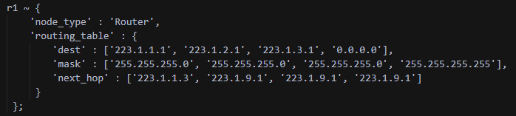
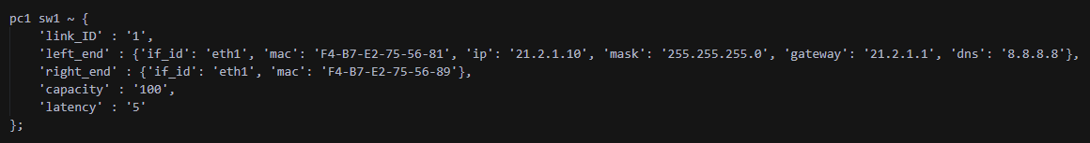
Παραμετροποιημένος κόμβος δρομολογητή
Παραμετροποιημένη ακμή
Πίνακας δρομολόγησης του router

Slide 24
Configuration file format
Για τα configuration files χρησιμοποιούμε το Networking Config Version 2 format του netplan.
Το αρχείο είναι μορφής YAML
Το netplan είναι ένα εργαλείο για την εύκολη παραμετροποίηση συσκευών σε συστήματα Linux.

Slide 25
Παράδειγμα configuration file
Αρχικοποίηση configuration file
Πεδία απαραίτητα για το Networking config Version 2
Διεύθυνση MAC
Διεύθυνση IP
Δήλωση interface
Μάσκα υπό-δικτύου
Gateway
DNS

Slide 26
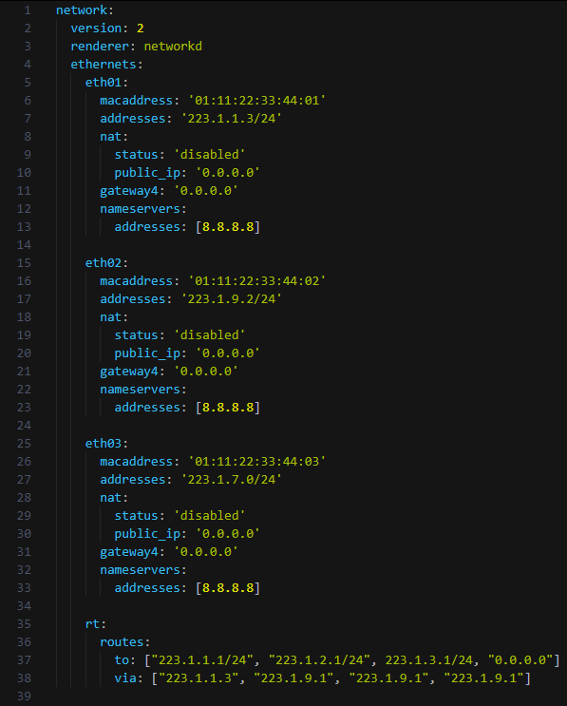

Router configuration file
NΑΤ
Πίνακας δρομολόγησης

Slide 27
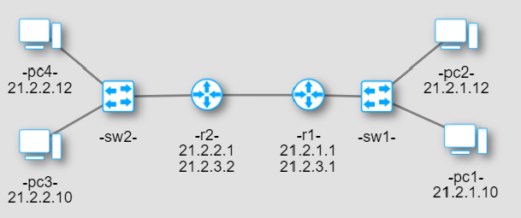
Οπτικοποίηση δικτύου
Για την οπτικοποίηση γίνεται η χρήση της βιβλιοθήκης Pyvis όπου παράγει ένα αρχείο HTML που περιέχει το γράφημα-δίκτυο

Slide 28
Πάνω στις ακμές βρίσκονται οι πληροφορίες της κάθε σύζευξης

Slide 29




Εργαλεία που χρησιμοποιήσαμε
Python 3.8.8
NetworkX 2.5
Pyvis library
Netaddr python module
Pandas

Slide 30
Παραδείγματα
Παράδειγμα 1
Σκοπός να δούμε περιπτώσεις λάθους στα configuration files

Slide 31
Πρώτα μία «σωστή εκτέλεση»

Slide 32
Εκτέλεση 1
Περιγραφή εκτέλεσης:
Δεν ορίζουμε πεδίο για MAC διεύθυνση στο Interface eth01 του pc1
Δεν ορίζουμε πεδίο gateway στο interface eth01 του pc1

Slide 33
Εκτέλεση 2
Περιγραφή εκτέλεσης
Δεν κάνουμε αρχικοποίηση των interfaces eth01 και eth02 του router r1

Slide 34
Εκτέλεση 3
Περιγραφή εκτέλεσης
Ορίζουμε μη έγκυρη διεύθυνση MAC στο interface του κόμβου pc2

Slide 35
Εκτέλεση 4
Περιγραφή εκτέλεσης
Ορίζουμε μη έγκυρη διεύθυνση IP στο interface του κόμβου pc2

Slide 36
Παράδειγμα 2
Σκοπός να εντοπίσουμε σφάλματα στη συνολική λειτουργία του δικτύου και των υπό-δικτύων

Slide 37
Εκτέλεση 1
Περιγραφή εκτέλεσης
Ορίζουμε διπλότυπη MAC διεύθυνση μεταξύ των κόμβων pc2 και pc5 στο υπό-δίκτυο 10.7.1.0/24 και μεταξύ των κόμβων pc12, pc13 και pc14 στο υπό-δίκτυο 10.7.4.0/24.

Slide 38

Εκτέλεση 2
Περιγραφή εκτέλεσης
Ορίζουμε εσφαλμένη IP διεύθυνση για το interface του κόμβου pc13 στο υπό-δίκτυο 10.7.4.0/24
Ορίζουμε εσφαλμένη IP διεύθυνση για το interface του κόμβου sr1 στο υπό-δίκτυο 220.2.1.0/24

Slide 39
Εκτέλεση 3
Περιγραφή εκτέλεσης
Ορίζουμε εσφαλμένη διεύθυνση gateway για τον κόμβο pc10 για το υπό-δίκτυο που ανήκει
Ορίζουμε εσφαλμένη διεύθυνση gateway για τον κόμβο pc14 για το υπό-δίκτυο που ανήκει

Slide 40
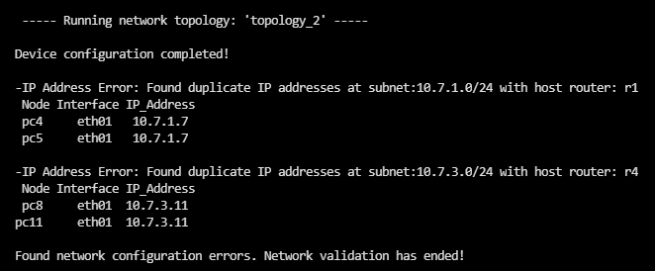
Εκτέλεση 4
Περιγραφή εκτέλεσης
Ορίζουμε διπλότυπες διευθύνσεις μεταξύ των κόμβων pc4, pc5
Ορίζουμε διπλότυπες διευθύνσεις μεταξύ των κόμβων pc8, pc11

Slide 41
Εκτέλεση 5
Περιγραφή εκτέλεσης
Έχουμε ορίσει στον πίνακα δρομολόγησης, όλη η κίνηση από το δρομολογητή r1, να ακολουθεί το default gateway του. Παρ’ όλα αυτά στην default διαδρομή, το next hop είναι μία διεύθυνση IP – interface με το οποίο δεν είναι συνδεδεμένο.

Slide 42
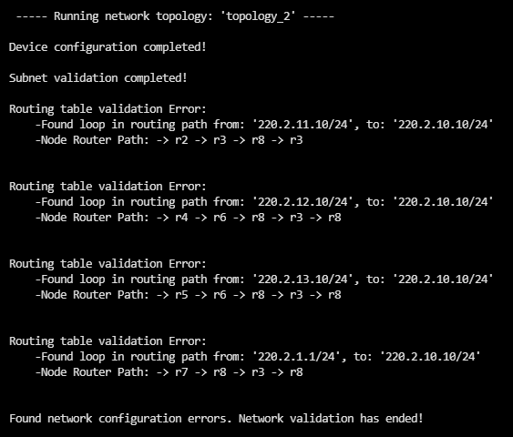
Εκτέλεση 6
Περιγραφή εκτέλεσης
Ορίσαμε όλη η κίνηση που περνάει από το r3 με προορισμό το r1 να γυρνάει στο r8

Slide 43
Μελλοντικές επεκτάσεις
Μελλοντικές επεκτάσεις με σκοπό να γίνει ένα ολοκληρωμένο εργαλείο προσομοίωσης. 2 επίπεδα επέκτασης
Βελτιωμένη γραφική διεπαφή με το χρήστη (GUI)
Υποστήριξη εικονικών συσκευών - προσομοίωση

Slide 44
Τέλος παρουσίασης
Σας ευχαριστώ πολύ για την προσοχή σας! ☺
Ερωτήσεις - Απορίες

